Slide 1
Otra visión de Internet de las cosas
Ariel Guerrero
ariel.guerrero@uc.edu.py
(+595) 981-425 040
Asunción – Paraguay
@2023
Attribution-NonCommercial-ShareAlike 4.0 International (CC BY-NC-SA 4.0)
Sistemas ciber físicos (CPS) en la visión de la industria 4.0
Internet de las Cosas y Sistemas Ciberfisicos
Plataformas de IoT y sus arquitecturas
Seguridad en las plataformas IoT e IIoT
Digital Twins
Wearables at Work

Slide 2
Sistemas ciber físicos (CPS) en la visión de la industria 4.0
Introducción a los sistemas ciber físicos (CPS)
Relación de los CPS con la Industria 4.0
https://www.autycom.com/sistemas-ciberfisicos-y-la-industria/
Importancia de los CPS en la transformación digital
Transformación Digital (TD):
"un proceso que tiene como objetivo mejorar una entidad mediante la activación de cambios significativos en sus propiedades a través de combinaciones de tecnologías de información, informática, comunicación y conectividad”
Notes:
.

Slide 3
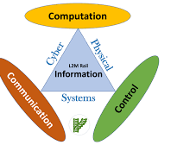
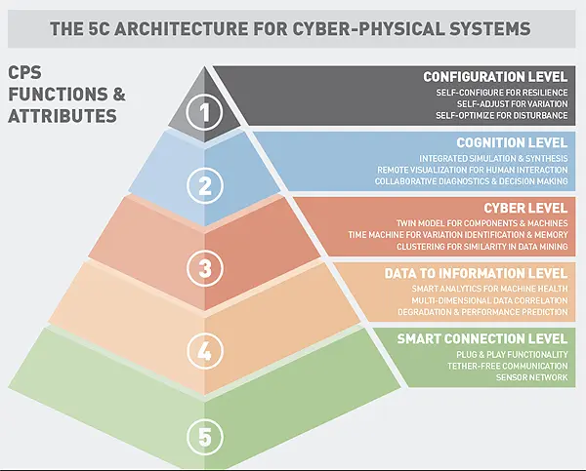
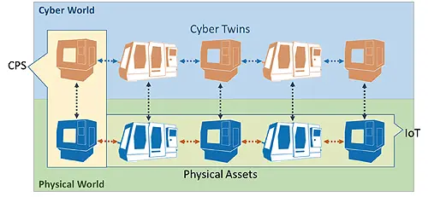
Sistemas ciber físicos (CPS)
Concepto y características
Los sistemas ciber físicos son sistemas integrados que combinan componentes físicos y computacionales para interactuar y comunicarse entre sí y con el entorno físico. Estos sistemas están diseñados para monitorear y controlar procesos físicos en tiempo real utilizando tecnologías de la información y la comunicación.
Interacción entre componentes y sistemas computacionales.
La principal característica de los sistemas ciber físicos es su capacidad para tomar decisiones en tiempo real y adaptarse a los cambios en el entorno físico. Esto se logra mediante la recopilación de datos en tiempo real a través de sensores, el procesamiento de estos datos utilizando algoritmos y la retroalimentación de acciones a través de actuadores físicos.
Notes:
https://www.designworldonline.com/big-future-for-cyber-physical-manufacturing-systems/
https://l2mrail.com/cyber-physical-systems/
https://www.rmit.edu.au/news/c4de/what-are-cyber-physical-systems#:~:text=Cyber%2Dphysical%20systems%20generally%20combine,communication%2C%20control%20or%20computing3.

Slide 4
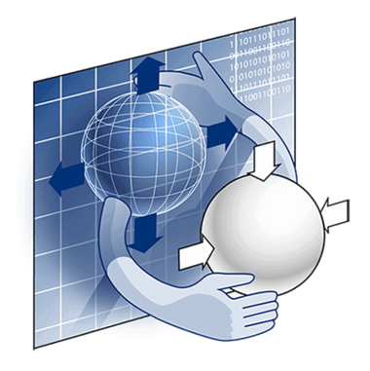
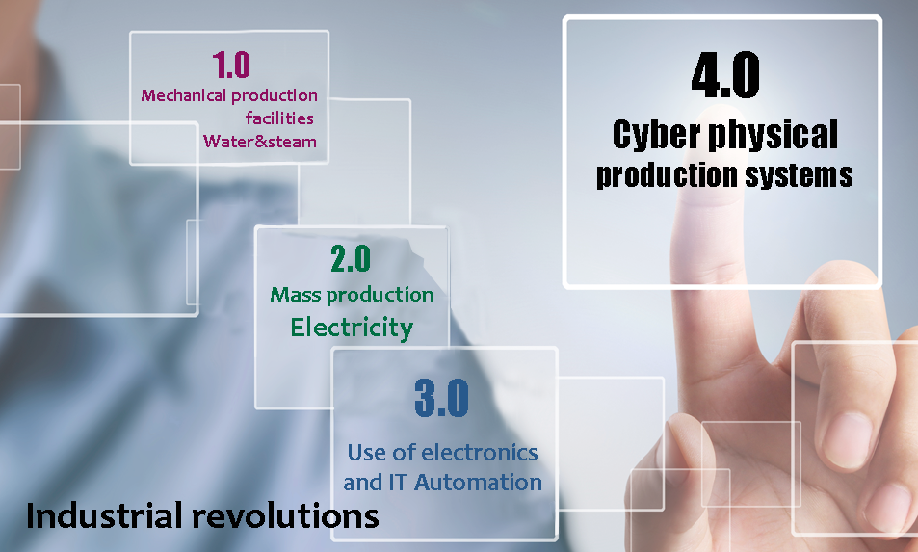
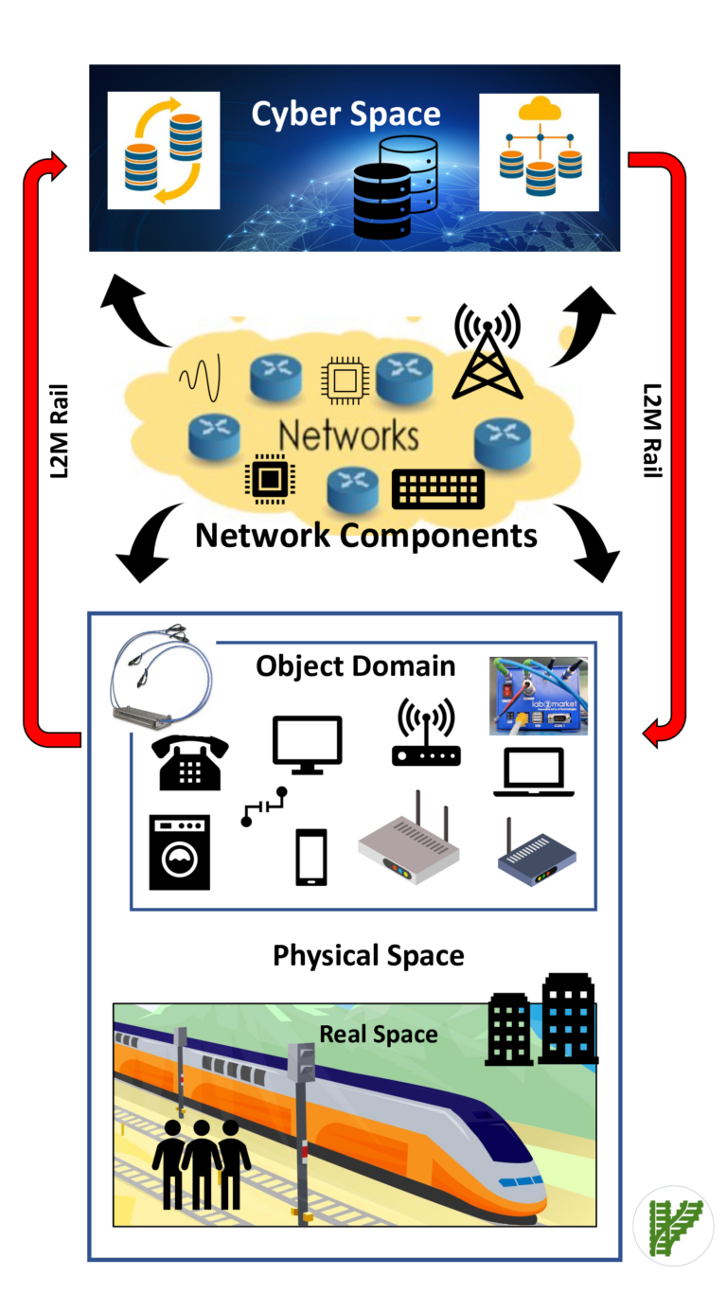
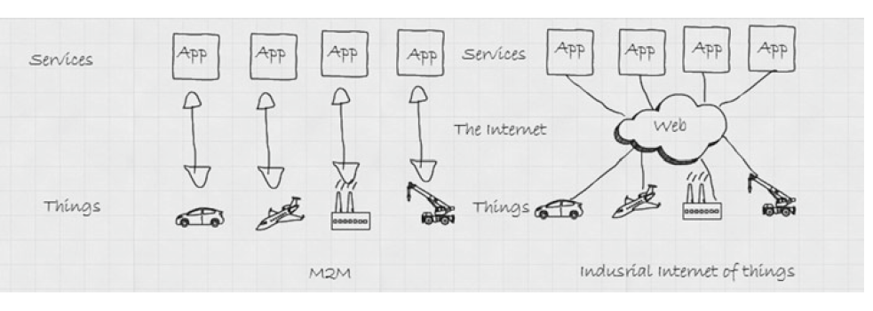
Internet de las cosas y CPS
Relación iIoT y CPS
Los intermediarios entre el mundo real y el virtual: sistemas ciberfísicos, el esqueleto del IIoT
¿Cómo el IoT impulsa la evolución de los CPS?
Notes:
https://grupogaratu.com/que-son-sistemas-ciber-fisicos-cps/
https://l2mrail.com/cyber-physical-systems/

Slide 5
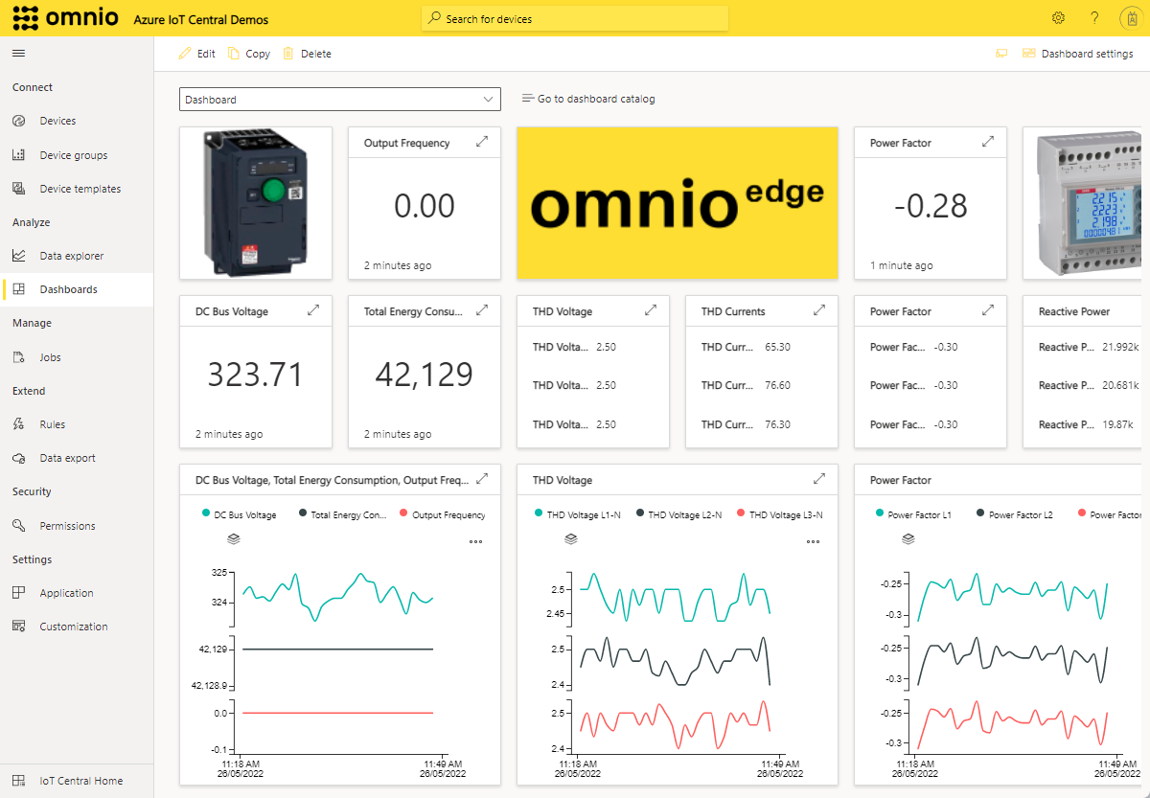
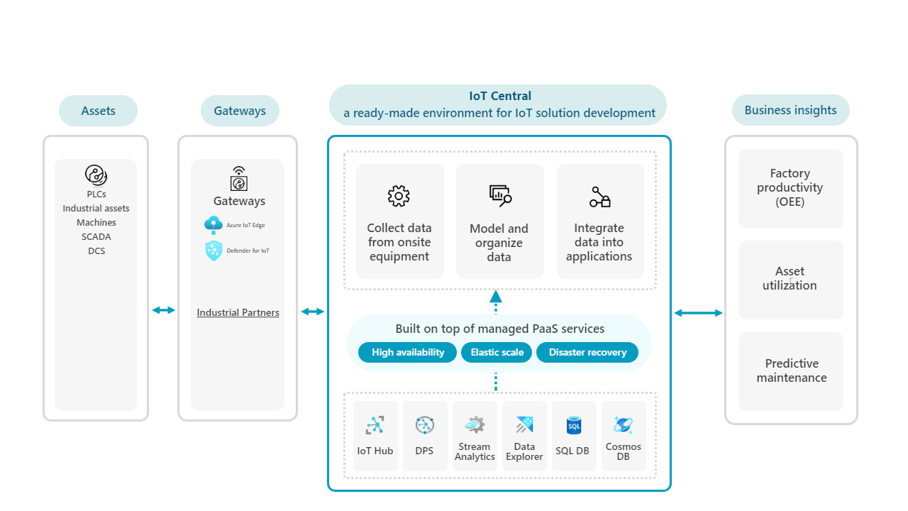
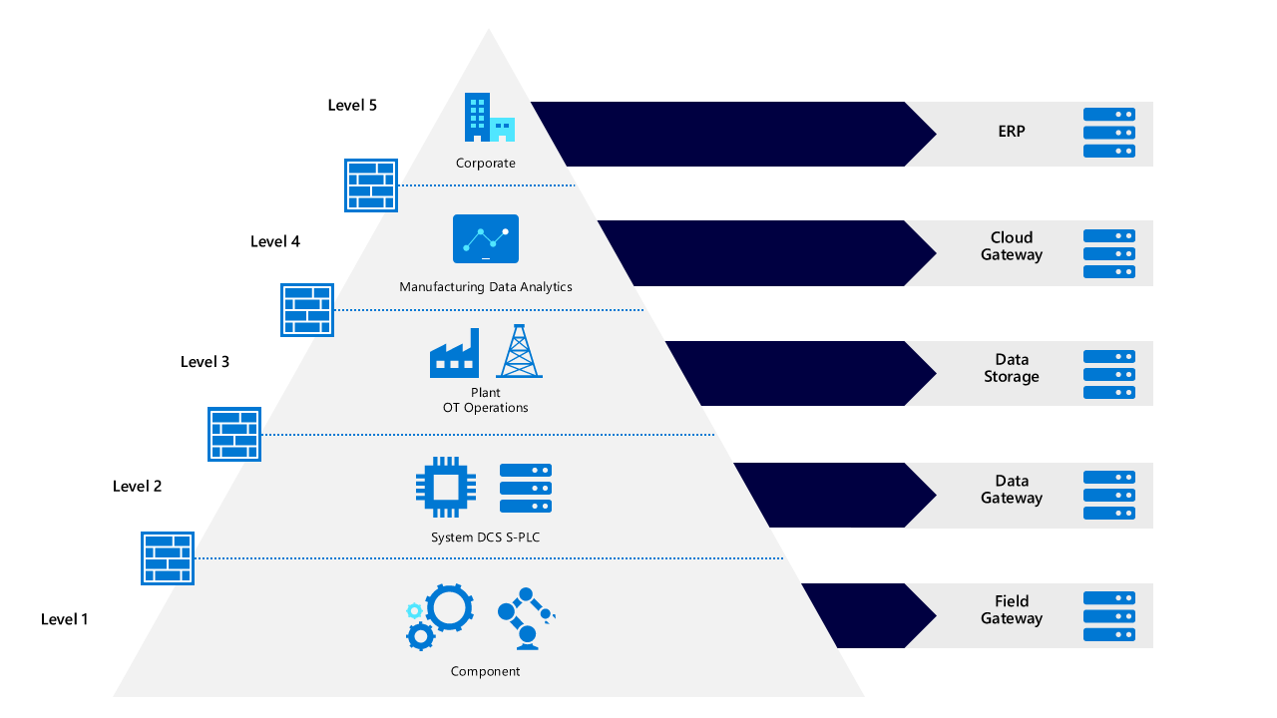
Tipos de plataformas de IoT
Plataformas de conectividad de IoT
Plataformas de gestión y análisis de datos IoT
Plataformas de desarrollo de aplicaciones IoT
Notes:
https://barbaraiot.com/es/blog/tipos-de-plataforma-iot
https://learn.microsoft.com/es-es/azure/architecture/guide/multitenant/approaches/iot
https://programarfacil.com/podcast/arduino-wifi-proyectos-iot/

Slide 6
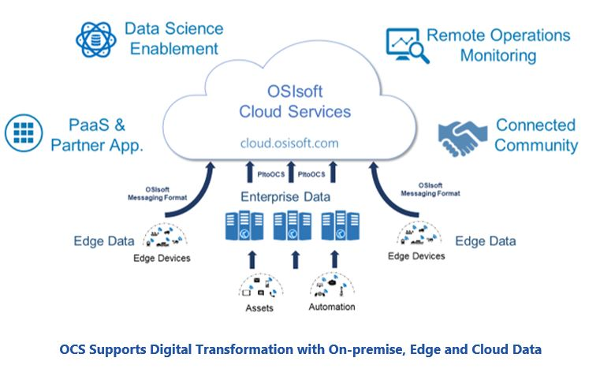
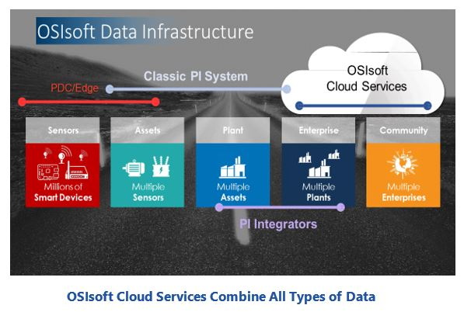
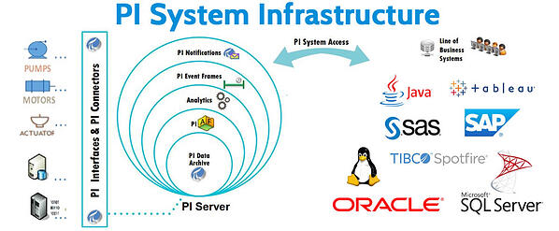
Ejemplos de plataformas IoT
Microsoft Azure IoT Hub
Amazon Web Services (AWS) IoT Core
Google Cloud IoT Core
Osisoft
Notes:
https://www.arcweb.com/blog/osisoft-launches-cloud-native-services-platform-plant-enterprise-data

Slide 7
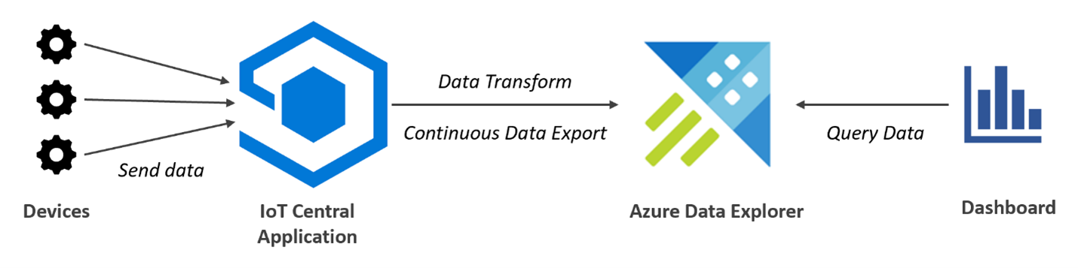

Seguridad en las plataformas de IoT e IIoT
Importancia de la seguridad en las plataformas en IoT
Desafíos y riesgos de seguridad en los sistemas ciber físicos
Falta de conocimiento
Gestión de la demanda
Notes:
https://learn.microsoft.com/es-es/azure/iot-central/core/concepts-iiot-architecture
https://learn.microsoft.com/es-es/azure/iot-central/core/overview-iot-central-security
https://www.redhat.com/es/topics/security/security-for-iot-devices

Slide 8
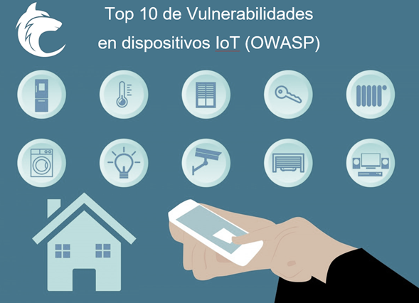
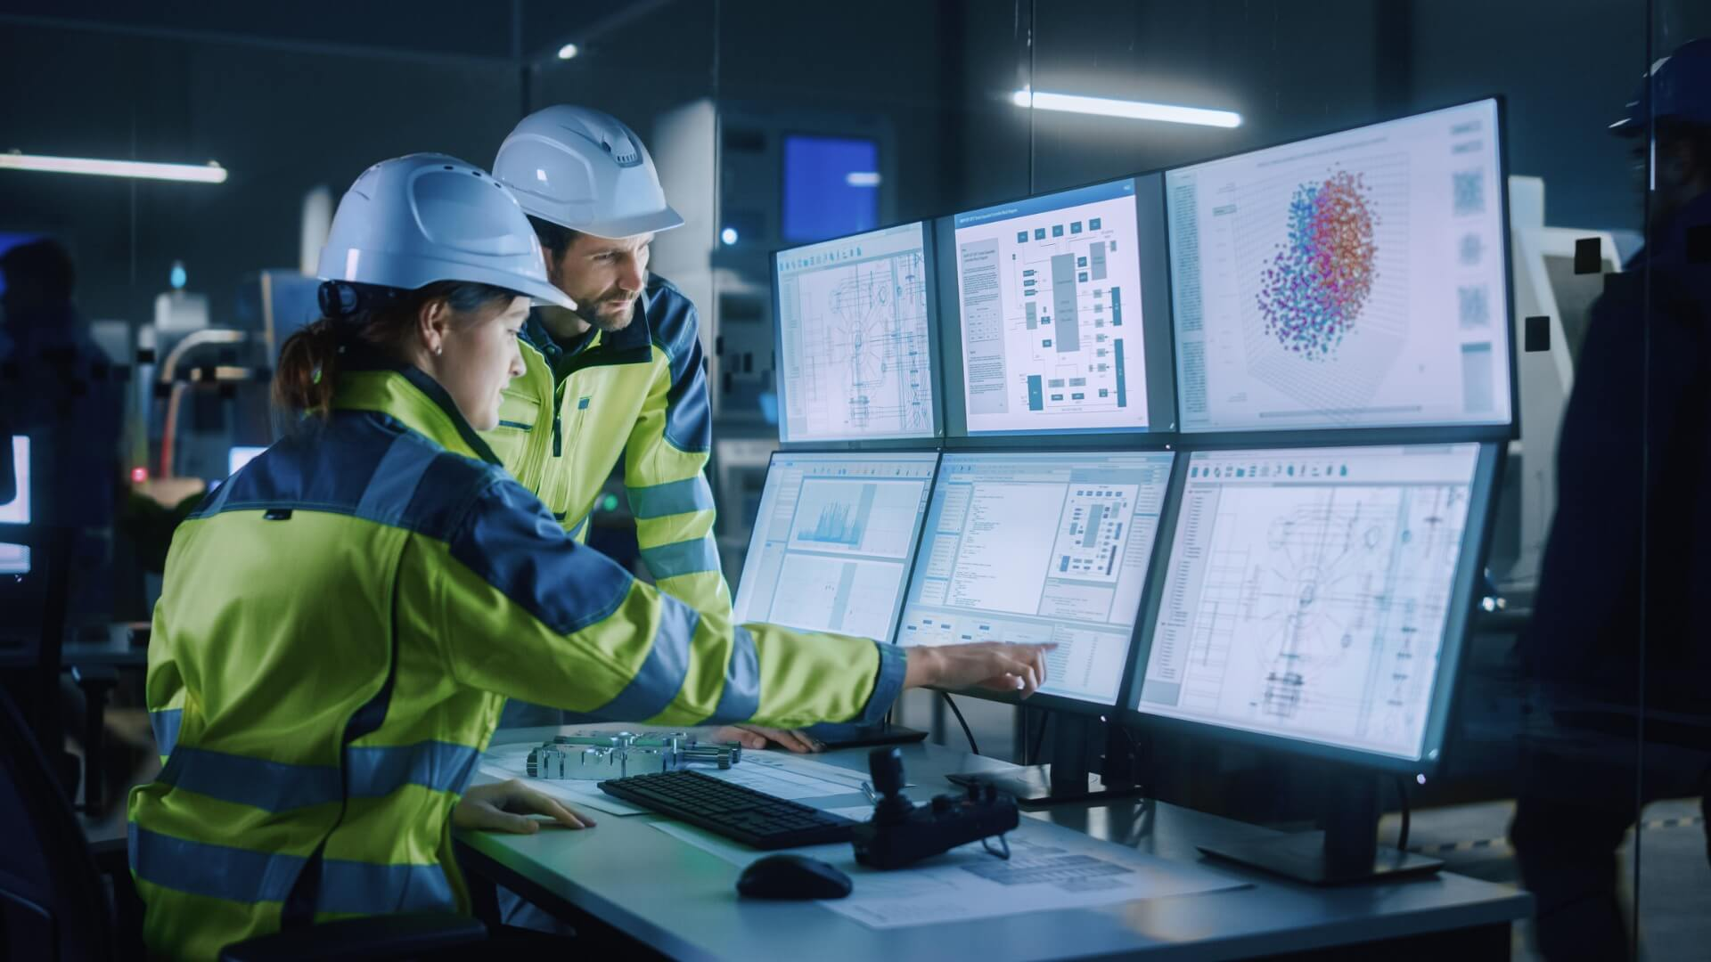
Principales amenazas de IoT e IIoT
Vulnerabilidad de los positivos IoT
Ataques de denegación de servicios
Robo de datos y privacidad
Notes:
https://www.redseguridad.com/actualidad/trend-micro-analiza-las-vulnerabilidades-de-los-dispositivos-iot_20200622.html
https://www.fgcsecurity.com/owasp-top-10-de-vulnerabilidades-del-internet-de-las-cosas-iot/
https://www.unir.net/ingenieria/revista/seguridad-iot/

Slide 9
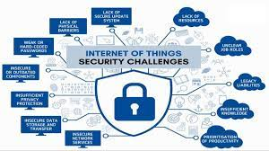
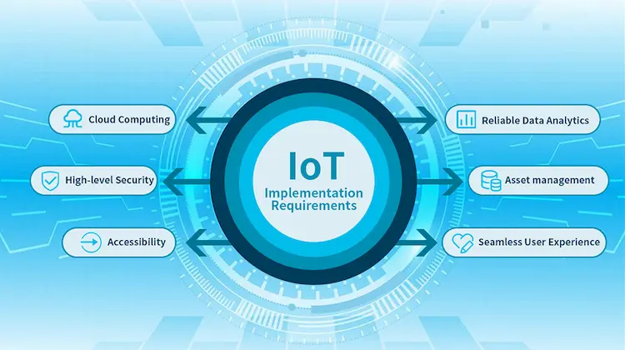
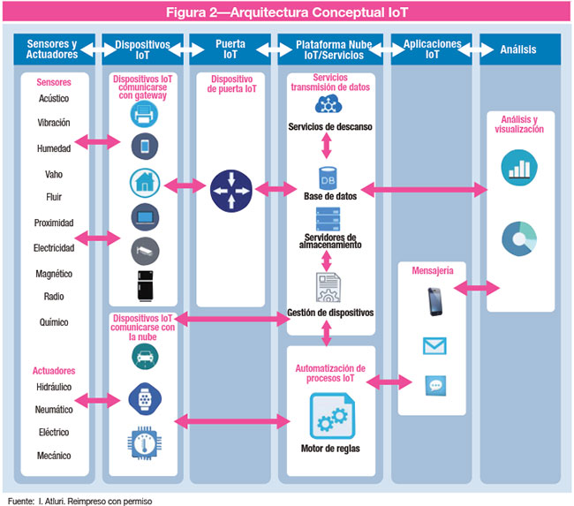
Medidas de seguridad en plataformas IoT
Autenticación y Autorización del dispositivo
Encriptación de datos
Monitoreo y detección de amenazas
Notes:
https://www.itwarelatam.com/2022/08/16/cuales-son-los-desafios-en-seguridad-de-redes-iot-y-como-prevenirlos/
https://www.mokosmart.com/es/iot-implementation-guide/
https://www.isaca.org/es-es/resources/isaca-journal/issues/2017/volume-3/managing-the-risk-of-iot-regulations-frameworks-security-risk-and-analytics

Slide 10
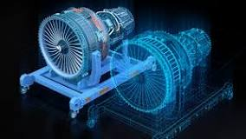
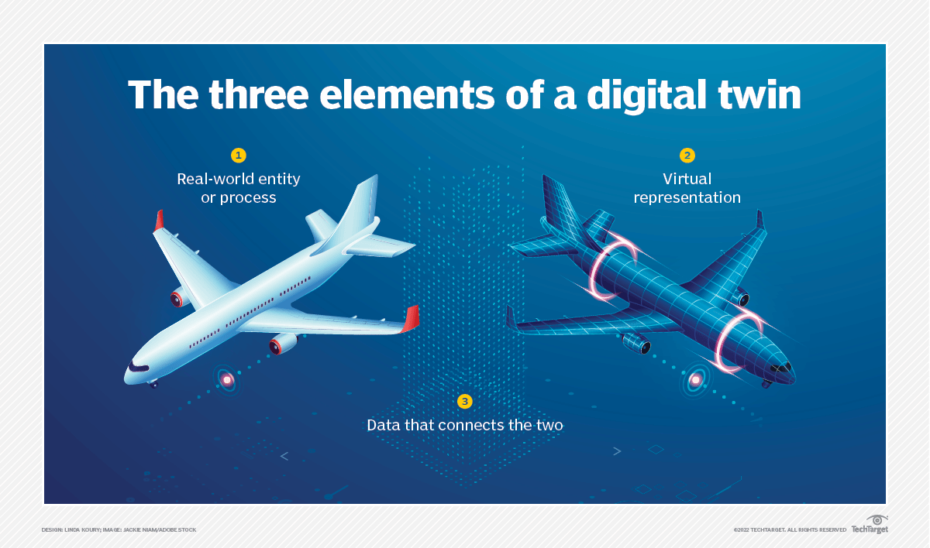
Digital Twins (DT)
Un digital twin (gemelo digital) es una representación virtual de un objeto o sistema que abarca su ciclo de vida, se actualiza a partir de datos en tiempo real y utiliza simulación, machine learning y razonamiento para ayudar en la toma de decisiones
Concepto DT (Gemelo digital)
Uso del DT en la Industria 4.0
Beneficios y aplicaciones prácticas
Notes:
https://www.ibm.com/mx-es/topics/what-is-a-digital-twin#:~:text=Un%20digital%20twin%20(gemelo%20digital,en%20la%20toma%20de%20decisiones.
https://www.esss.co/es/blog/digital-twins-aumenta-la-eficiencia-operativa-de-tu-empresa/
https://www.techtarget.com/searcherp/definition/digital-twin

Slide 11
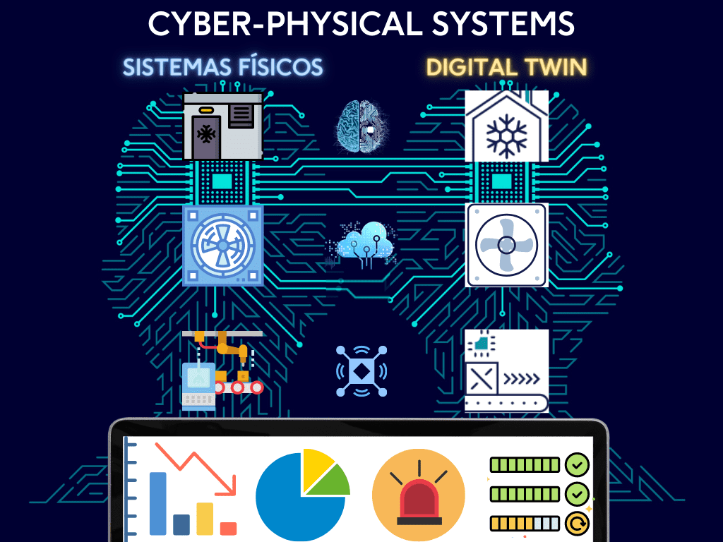
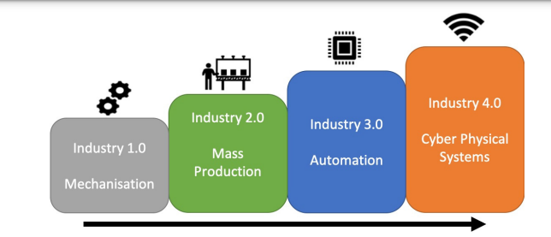
Funcionamiento de Digital Twins (DT)
Simulación y optimización de procesos industriales
Monitoreo y mantenimiento predictivo
Diseño y prototipado virtual
Notes:
https://gradhoc.com/es/Art%C3%ADculo/gemelos-digitales-aplicaciones-en-la-industria-5-0/

Slide 12
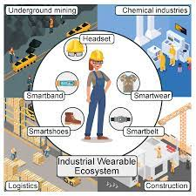
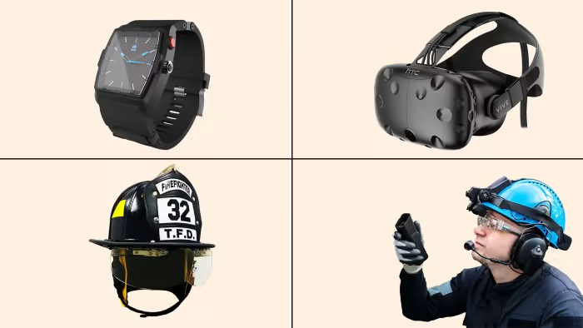
Weareables at work
Concepto ( dispositivos vestibles )
Aplicaciones de Weareables en el entorno laboral
Notes:
https://hbr.org/2013/09/wearables-in-the-workplace
https://www.ft.com/content/d0bfea5c-f820-11e5-96db-fc683b5e52db
https://www.mdpi.com/1424-8220/21/11/3844

Slide 13
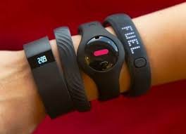
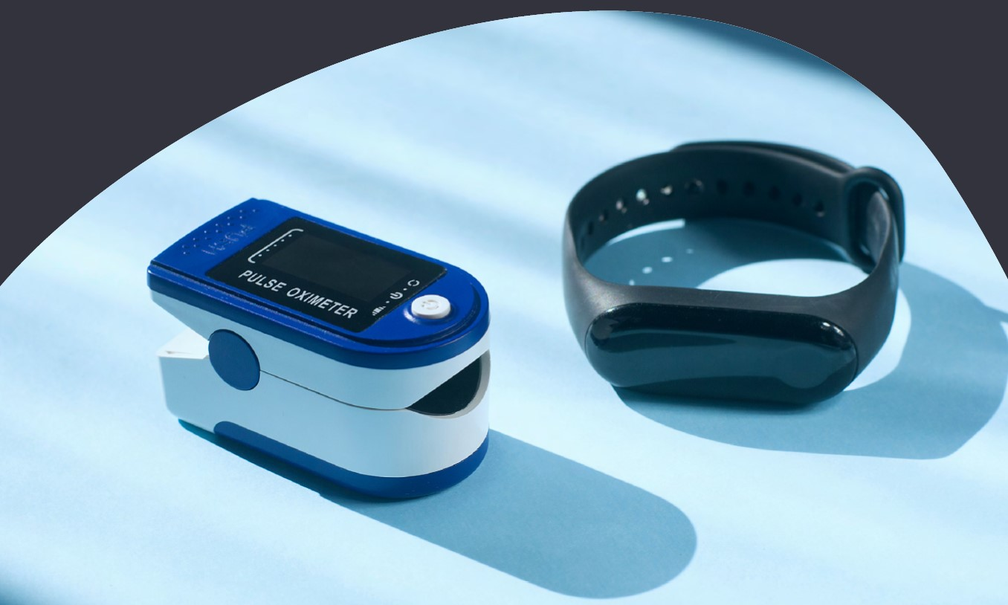
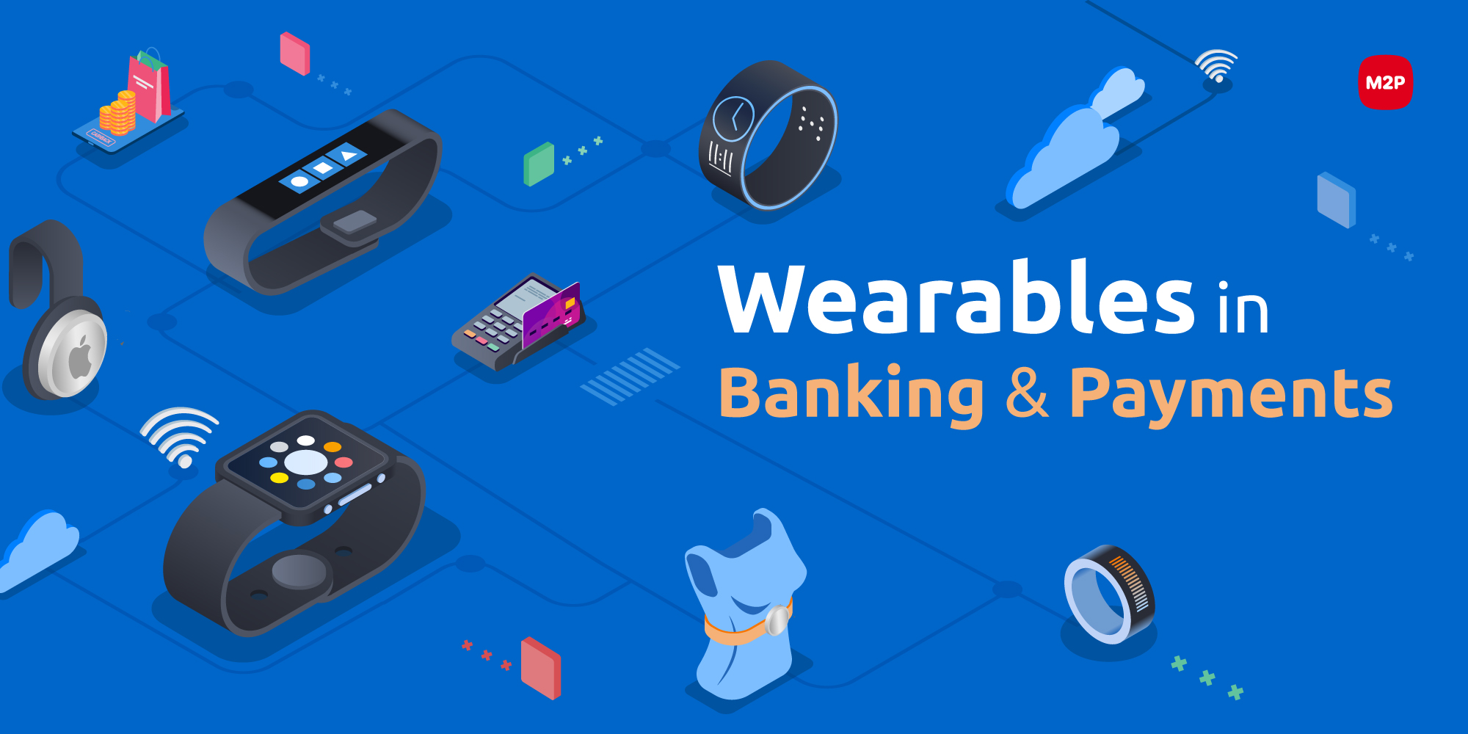
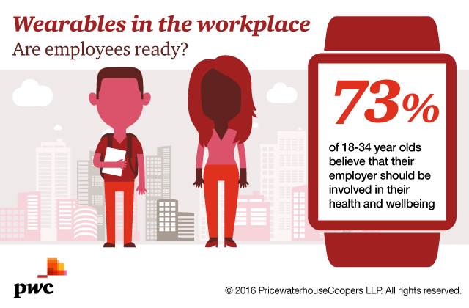
Ejemplos de Weareables at work
Smartwaches y monitoreo de salud en el trabajo
Gafas de realidad aumentada para asistencia técnica
Sensores de actividades y seguridad personal
Notes:
https://workology.com/the-history-of-wearable-tech-at-work/
https://pwc.blogs.com/the_people_agenda/2016/07/the-secret-to-wearables-at-work-is-no-secrets-.html
https://workology.com/the-history-of-wearable-tech-at-work/
https://www.salehiya.com/report/wearable-digital-devices/

Slide 14
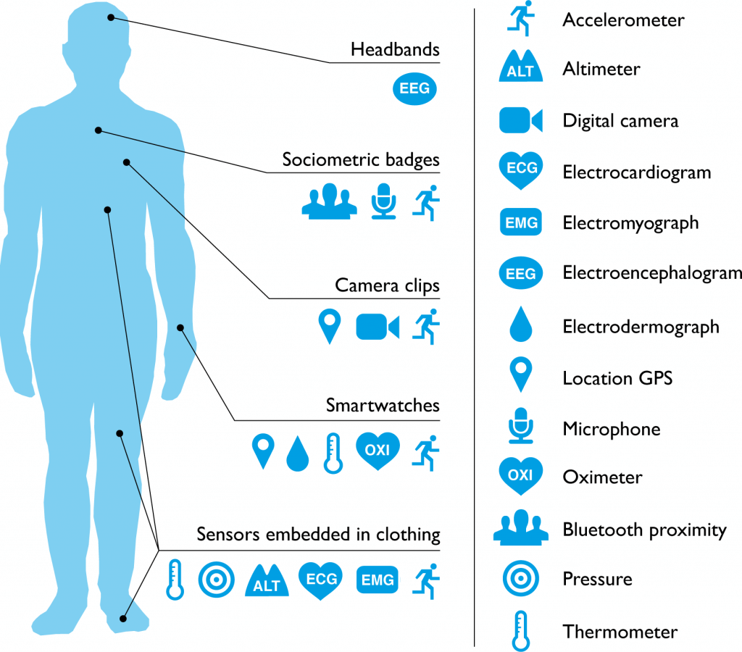
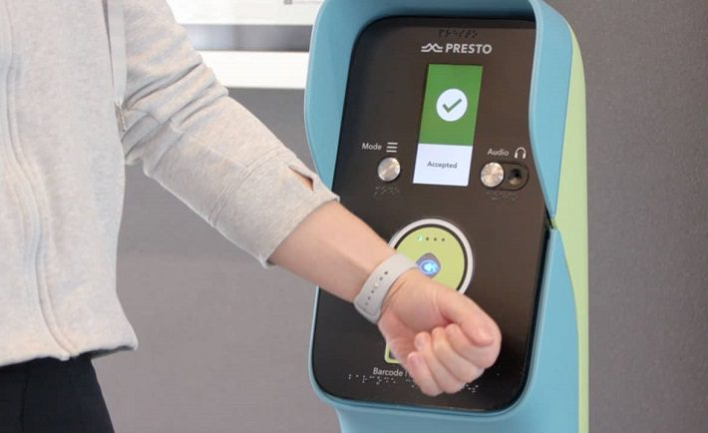
Beneficios de Weareables at work
Mejorar la eficiencia y productividad
Optimización de la seguridad laboral y prevención de accidentes
Notes:
https://www.wellsteps.com/blog/2020/01/01/wearables-well-being-programs/
https://computerworldmexico.com.mx/beneficios-de-incorporar-wearables-en-el-trabajo/

Slide 15
Créditos
Attribution-NonCommercial-ShareAlike 4.0 International (CC BY-NC-SA 4.0)
Ariel Guerrero
ariel.guerrero@uc.edu.py
(+595) 981-425 040
Asunción – Paraguay
@2023
https://github.com/microsoft/IoT-For-Beginners
https://github.com/aegiloru/dIOT_2023
https://ead.pol.una.py/politecnica/course/view.php?id=7184
https://github.com/microsoft/IoT-For-Beginners/tree/main/1-getting-started/lessons/2-deeper-dive

